Slide 1
Создание модели оптимизации развития связной монологической речи у старших дошкольников с ОНР
Проект
Автор: учитель - логопед МДОУ №281 Шилова Ольга Валерьевна, первая квалификационная категория

Slide 2
Постановка проблемы
«Связная речь вбирает в себя все достижения ребёнка в овладении родным языком: его звуковым строем, словарным составом, грамматическим строем»
Н.М.Алексеева
Формирование и развитие связной речи традиционно относится к числу важнейших задач дошкольной педагогики.
В условиях коррекционной группы ДОУ хорошее владение ребёнком связной контекстной речью является одним из показателей успешной работы логопеда.

Slide 3
Логопедическая практика
Состав речевых
групп, дети 5-7 лет
Речевые диагнозы
ФФНР- фонетико- фонематическое недоразвитие речи – «нарушение процессов формирования произносительной системы у детей вследствие дефектов восприятия и произношения»
ОНР - общее недоразвитие речи, III уровень речевого развития - «характеризуется развёрнутой фразовой речью с элементами лексико-грамматического и фонетико-фонематического недоразвития».

Slide 4
Структура общего недоразвития речи
Особые трудности в овладении связной речью
возникают у детей с ОНР
ОНР
недоразвитие
Фонетики
Грамматики
Лексики

Slide 5
Особенности связной речи детей с ОНР
Исследования В.П.Глухова, Н.С.Жуковой,
В.К.Воробьёвой и других показывают, что высказывания детей с ОНР III уровня речевого развития отличаются:
нарушениями связности изложения,
смысловыми пропусками,
«явно выраженной немотивированной ситуативностью и фрагментарностью».

Slide 6
Рост количества детей с ОНР
2008
2007
2006
14 детей из 22
2005
14 детей из 28
12 детей из 20
7детей из 13

Slide 7
Развитие связной речи у детей 5-лет с ОНР
Преобладание «низкого» и «недостаточного» уровней развития связной речи в заданиях по пересказу и составлению рассказа по серии картинок.

Slide 8
Анализ уровней освоения ощеобразовательной программы
Характеристика речи детей среднего возраста с низким уровнем освоения программы «Детство» по разделу «Развитие речи» полностью соответствует III уровню речевого развития детей с ОНР.
53% детей средней группы плохо осваивают общеобразовательную программу и в старшей группе продолжают обучение по коррекционной программе для детей с ОНР.

Slide 9
Развитие связной речи у детей 6-и лет с ОНР
Несмотря на специальное обучение по коррекционной программе более половины детей подготовительной группы показали «низкий» и «очень низкий» уровень связной речи в двух первых сериях заданий.

Slide 10
Анкетирование воспитателей
Анкетирование воспитателей показало их невысокую компетентность в вопросах развития связной речи
Большинство воспитателей осознают свою некомпетентность и хотели бы её повысить:

Slide 11
Анкетирование родителей
Большинство родителей недостаточно чётко представляют, что такое связная речь
Никто из родителей не указал, что речь его ребёнка находится на низком уровне развития:

Slide 12
Вывод на основе анализа реальной ситуации
Очевидно, что развитие связной речи у дошкольников в ДОУ и оптимизация развития связной монологической речи у старших дошкольников с ОНР требуют особого внимания.
По своей природе«связная речь, являясь самостоятельным видом речемыслительной деятельности, выполняет важную роль в процессе воспитания и обучения детей, т.к. она выступает в виде средства получения знаний» (В.К.Воробьёва), поэтому очень важно формировать и развивать её в дошкольном детстве, обеспечивая тем самым успешное обучение детей в школе.
Назрела необходимость создания единой модели по формированию и развитию связной речи у дошкольников в ДОУ с учётом общеобразовательной и коррекционной программ.

Slide 13
Цель проекта, основные направления работы
Цель: создание модели оптимизации развития связной монологической речи старших дошкольников с ОНР
с воспитателями
2
1
3
по самообразованию
с родителями
Работа
логопеда
5
4
с детьми
со специалистами

Slide 14
Задачи проекта
Разработать и реализовать систему комплексной диагностики развития связной речи во всех речевых группах.
С учётом новинок программно - методического обеспечения разработать новую систему перспективного планирования занятий по развитию связной речи во всех возрастных группах.
Разработать и реализовать цикл лекций, семинаров, практикумов для воспитателей по разделу «Развитие связной речи».
Разработать и провести цикл открытых итоговых занятий, с включением в них раздела «Развитие связной речи», во всех возрастных группах, начиная со второй младшей.
Разработать и реализовать цикл консультаций для родителей по вопросу «Развитие связной речи» во всех возрастных группах.
Разработать критерии формирования развивающей речевой среды в группах (в том числе в речевых) и преобразовать среду в группах.
Сформировать по окончании проекта аудио и видеотеку оригинальных творческих детских рассказов, сказок, стихов, загадок, драматизаций.
Провести на базе ДОУ районные и городские семинары для логопедов и воспитателей по обмену опытом работы по разделу «Развитие связной речи».

Slide 15
Стратегия достижения поставленных задач
I - этап
II – этап
III - этап
Подготовительный:
создание творческой группы,
диагностика,
анкетирование.
Основной - развивающий:
повышение компетентности воспитателей;
повышение компетентности родителей;
создание развивающей речевой среды;
оптимизация развития связной речи у детей.
Заключительный:
диагностика,
анкетирование,
- подведение итогов.

Slide 16
Структура связного высказывания
Связная речь – вид речемыслительной деятельности,
результатом которой является текстовое сообщение
Текст
Внутренний
план
Внешний
план
Содержание
Форма
Цельность
Связность

Slide 17
Условия оптимизации развития связной речи у дошкольников
Единый комплексный подход к развитию связной речи в ДОУ.
Развитие мотивационно-потребностной сферы: формирование мотивов связной речи.
Формирование ориентировочной основы действий по узнаванию образцов связной речи.
Поэтапное формирование связных высказываний в направлении от плана содержания к плану выражения (от цельности к связности).

Slide 18
Виды работы с детьми на основном этапе
Ориентировка
Повествование
Пересказ
Рассказывание по
серии сюжетных
картин
Рассказывание по одной сюжетной картине
Творческое рассказывание
Рассказы из личного опыта
Инсценировка, драматизация, театрализация
Описание
Отгадывание загадок
Пересказ описательных рассказов
Описание:
предметов,
объектов,
людей,
явлений.
Планирование
Связное
высказывание

Slide 19
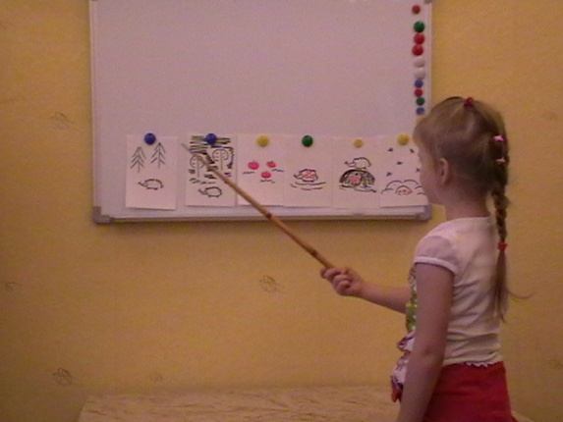
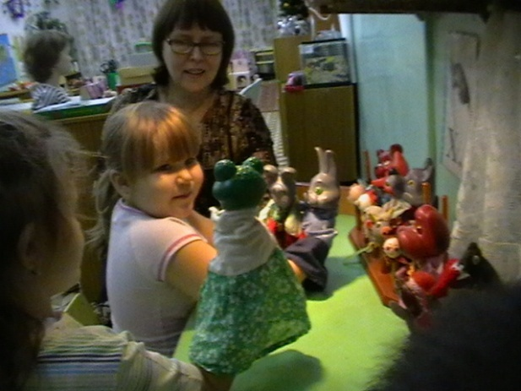
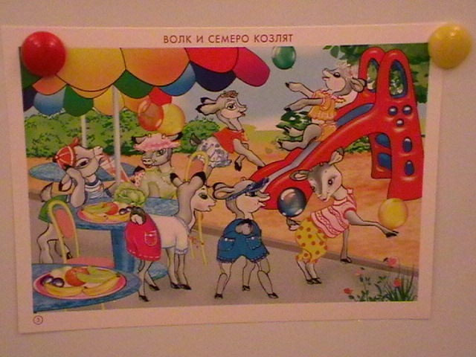
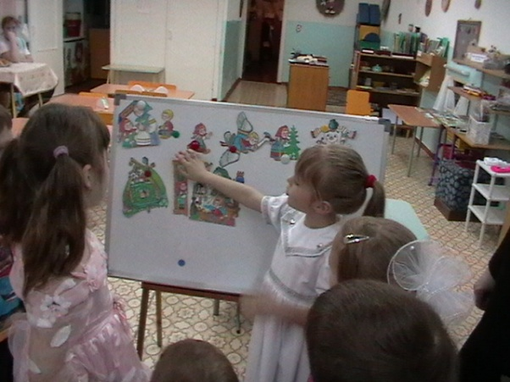
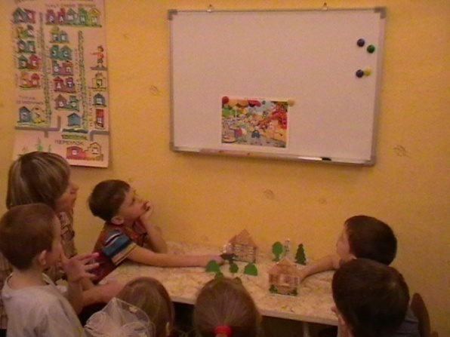
Пересказы
- с опорой
на графический
план
с элементами -
драматизации
- по серии картинок
плоскостного театра
творческий -
пересказ

Slide 20
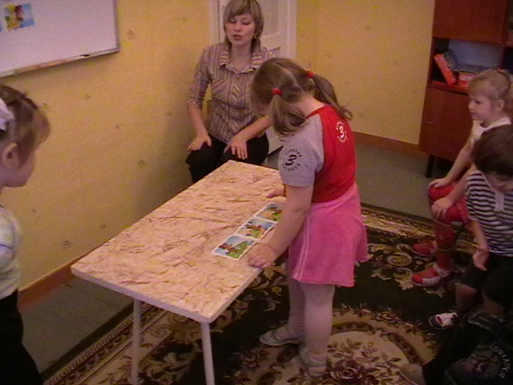
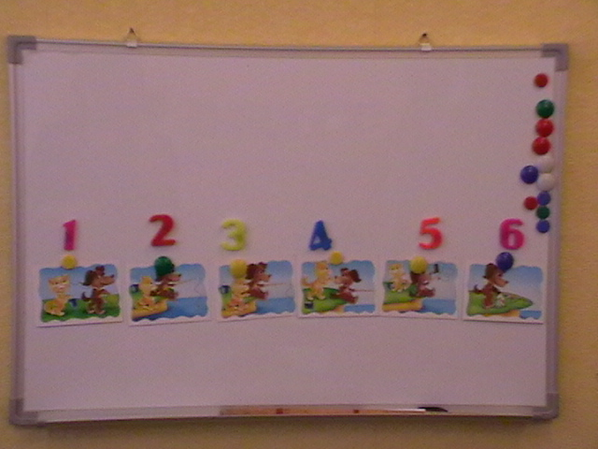
Составление рассказов по сюжетным картинам
Планирование рассказа
Составление рассказа
с опорой на картинный план

Slide 21
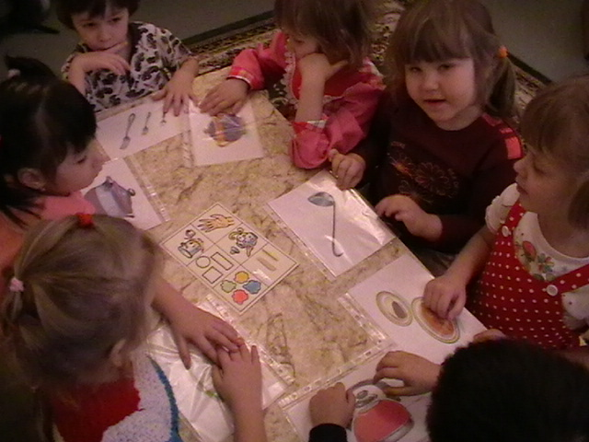
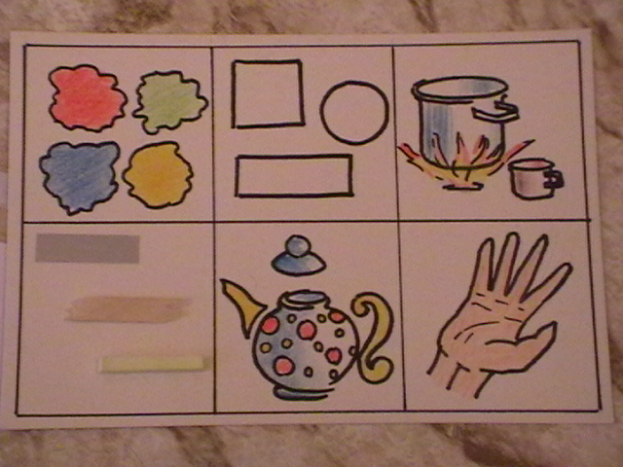
Составление рассказов – описаний
Старшая
группа
Подготови-
тельная
группа

Slide 22
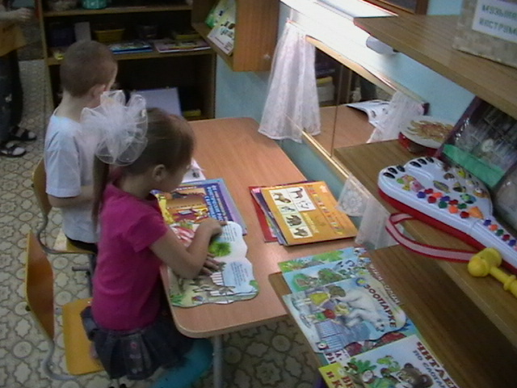
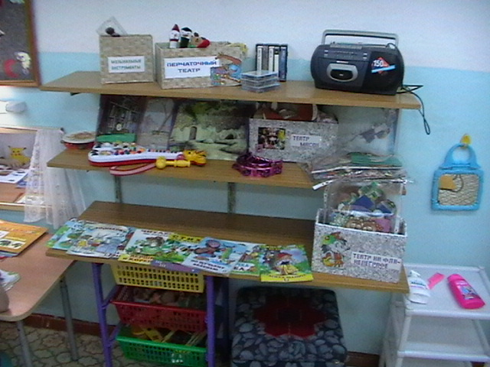
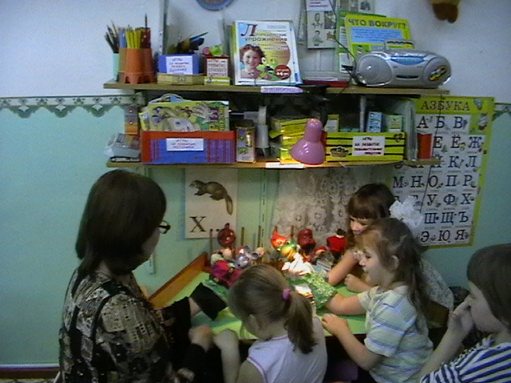
Речевые уголки в группах
Сюжетные картины
для автоматизации звуков
Библиотека и
аудиотека
детской
литературы
Наборы кукольных,
пальчиковых ,
плоскостных,
настольных театров.

Slide 23
Ожидаемые результаты проекта, бюджет проекта
В результате внедрения данного проекта в жизнедеятельность ДОУ мы ожидаем:
- повышения уровня развития связной речи у детей всех возрастных групп ДОУ;
- повышения уровня развития связной монологической речи у старших дошкольников с ОНР;
- повышение уровня педагогической компетентности по разделу программы «Развитие связной речи» у воспитателей, логопеда, ст. воспитателя ДОУ;
- повышение уровня педагогической культуры родителей по проблеме развития связной речи у детей.
Проект рассчитан на один учебный год.
Общая стоимость проекта–87.000 рублей, запрашиваемая сумма–29.900 рублей.

Slide 24
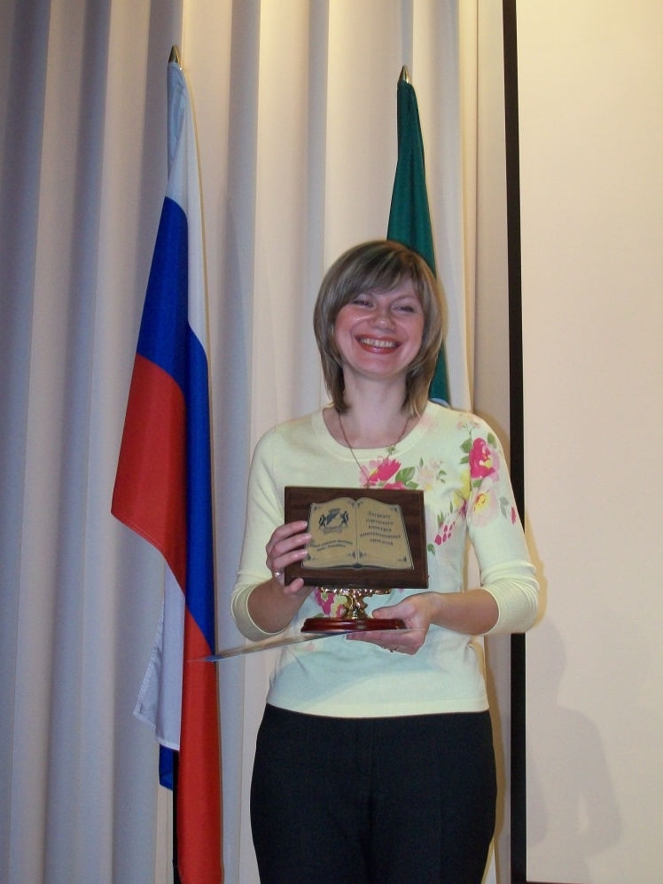
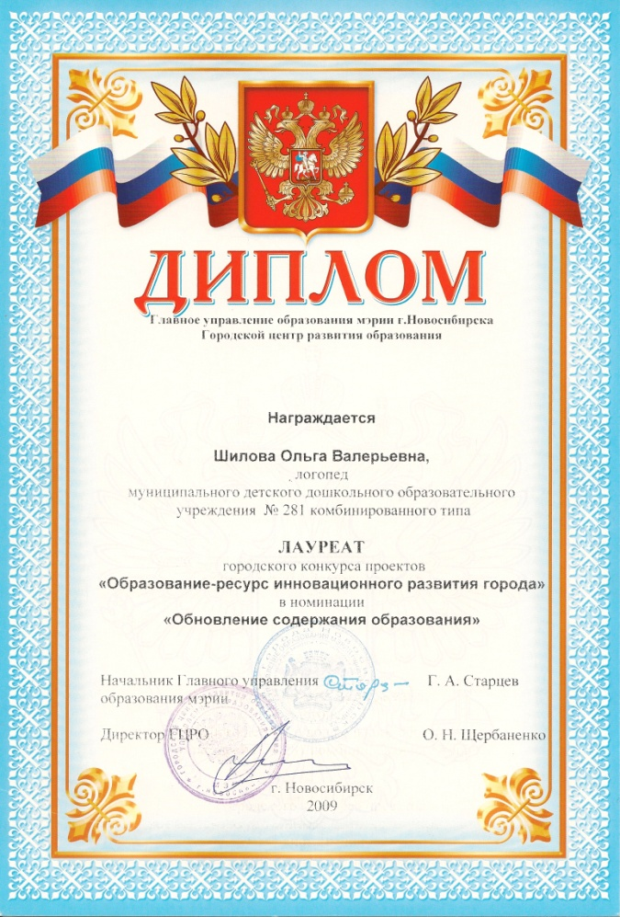
Оценка проекта
Проект получил диплом лауреата на городском конкурсе инновационных проектов

Slide 25
Спасибо за внимание!

